Slide 1

ОТЧЕТ ОБ ИСПОЛНЕНИИ БЮДЖЕТА
МУНИЦИПАЛЬНОГО ОБРАЗОВАНИЯ БЕГУНИЦКОЕ СЕЛЬСКОЕ ПОСЕЛЕНИЕ ВОЛОСОВСКОГО МУНИЦИПАЛЬНОГО РАЙОНА ЛЕНИНГРАДСКОЙ ОБЛАСТИ ЗА 2023 ГОД

Slide 2
Бюджет для граждан разрабатывается в целях ознакомления граждан с основными положениями решения об утверждении отчета об исполнении бюджета в доступной форме для широкого круга заинтересованных пользователей.
Документ содержит описание объемов исполнения доходов, расходов бюджета и их структуру, приоритетные направления расходования бюджетных средств за 2023 год.

Slide 3
Основные термины и понятия
Бюджет - форма образования и расходования денежных средств, предназначенных для финансового обеспечения задач и функций государства и местного самоуправления. Муниципальное образование Бегуницкое сельское поселение имеет собственный бюджет. Бюджет предназначен для исполнения расходных обязательств муниципального образования.
Доходы бюджета - поступающие в бюджет денежные средства.
Расходы бюджета- выплачиваемые из бюджета денежные средства, которые направляются на финансовое обеспечение задач и функций органа местного самоуправления.
Дефицит бюджета- превышение расходов бюджета над его доходами.
Профицит бюджета - превышение доходов бюджета над его расходами.
Бюджетные ассигнования - предельные объемы денежных средств, предусмотренных в соответствующем финансовом году для исполнения бюджетных обязательств.
Межбюджетные отношения - средства, предоставляемые одним бюджетом бюджетной системы Российской Федерации другому бюджету бюджетной системы Российской Федерации.
Текущий финансовый год- год, в котором осуществляется исполнение бюджета, составление и рассмотрение проекта бюджета на очередной финансовый год (очередной финансовый год и плановый период).
Очередной финансовый год- год, следующий за текущим финансовым годом.
Плановый период - два финансовых года, следующие за очередным финансовым годом.
Отчетный финансовый год - год, предшествующий текущему финансовому году.
Муниципальная программа - документ, содержащий комплекс планируемых мероприятий (результатов), взаимоувязанных по задачам, срокам осуществления, исполнителям и ресурсам, обеспечивающих достижение приоритетов и целей по соответствующим направлениям социально-экономического развития муниципального образования.
Главный распорядитель бюджетных средств- орган местного самоуправления, указанный в ведомственной структуре расходов бюджета, имеющий право распределять бюджетные ассигнования и лимиты бюджетных обязательств между подведомственными получателями бюджетных средств.
Получатель бюджетных средств- казенное учреждение, имеющий право на принятие и (или) исполнение бюджетных обязательств от имени муниципального образования за счет средств бюджета сельского поселения.

Slide 4
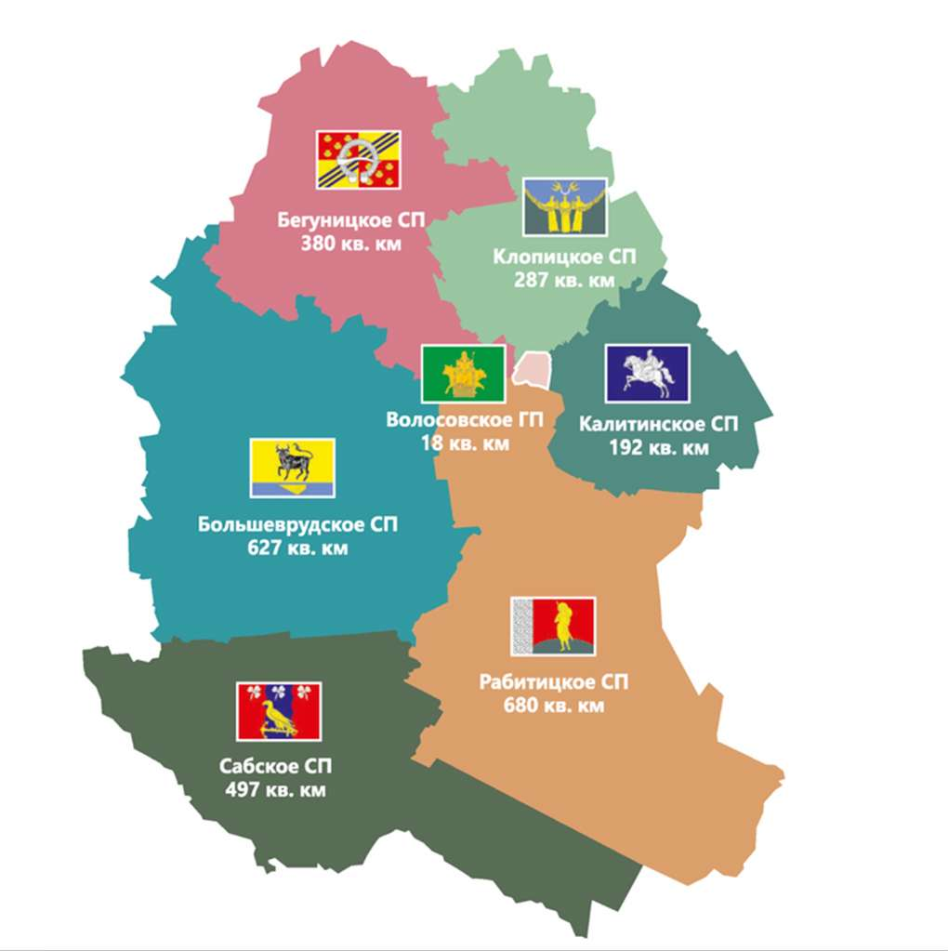
Общие сведения о Бегуницком сельском поселении
Административно- территориальное деление
Бегуницкого сельского поселения
1 января 2006 года в соответствии с областным Законом № 64-оз от 24 сентября 2004 года «Об установлении границ и наделении соответствующим статусом муниципального образования Волосовский муниципальный район и муниципальных образований в его составе» образовано Бегуницкое сельское поселение.
7 мая 2019 года в состав Бегуницкого сельского поселения вошли Зимитицкое и Терпилицкое сельские поселения.
Общая площадь Бегуницкого сельского поселения 380 кв.км.
На территории сельского поселения расположены 47 населенных пунктов, самыми крупными являются д. Бегуницы, п. Зимитицы, д. Терпилицы.
Численность населения на 1 января 2024 года составляет 8013 человека.

Slide 5

Показатели исполнения бюджета муниципального образования Бегуницкое сельское поселение Волосовского муниципального района Ленинградской области за 2023 год
Наименование показателя
 | План (тыс. руб.) | Факт (тыс. руб.) | % исполнения
Доходы, в тыс. руб. | 102 607,4 | 103 247,6 | 100,6
Расходы, в тыс. руб. | 105 229,0 | 101 161,0 | 96,1
Профицит/дефицит (+/-), в тыс. руб. | - 2 529,6 | 2 086,6

Slide 6

Показатели исполнения доходной части бюджета муниципального образования Бегуницкое сельское поселение
Волосовского муниципального района Ленинградской области за 2023 год
Наименование показателя
 | План (тыс. руб.) | Факт (тыс. руб.) | % исполнения
Всего доходов | 102 607,4 | 103 247,6 | 100,6
в том числе:
Налоговые доходы | 34 925,7 | 35 862,8 | 102,7
Неналоговые доходы | 4 490,6 | 4 125,5 | 91,9
Безвозмездные поступления | 63 191,1 | 63 259,3 | 100,1

Slide 7
Доходы, поступающие в бюджет
муниципального образования Бегуницкое сельское поселение Волосовского муниципального района Ленинградской области
Налоговые доходы | Неналоговые доходы | Безвозмездные поступления
Налог на доходы физических лиц Акцизы на нефтепродукты Единый сельскохозяйственный налог Государственная пошлина Земельный налог (с физических и юридических лиц) Налог на имущество физических лиц | Доходы от использования имущества, находящегося в государственной и муниципальной собственности Доходы от реализации имущества, земельных участков Предпринимательская деятельность учреждений культуры Штрафы, санкции, возмещение ущерба | Дотации Субсидии Субвенции Межбюджетные трансферты Прочие безвозмездные поступления Безвозмездные поступления от государственных (муниципальных) организаций

Slide 8

Доля налоговых и неналоговых доходов, безвозмездных поступлений в общем объеме поступивших доходов в бюджет муниципального образования Бегуницкое сельское поселение Волосовского муниципального района Ленинградской области в 2023 году

Slide 9
Исполнение доходной части бюджета муниципального образования Бегуницкое сельское поселение в 2023 году в части налоговых доходов
Налог на доходы физических лиц – 16 936,9 тыс. руб.
Акцизы с нефтепродуктов –3 717,1 тыс. руб.
35 862,8
тыс. руб.
Налог на имущество физических лиц –
2 754,0 тыс. руб.
Единый сельскохозяйственный налог –
3,5 тыс. руб.
Земельный налог (с юридических и физических лиц) –
12 423,6 тыс. руб.
Государственная пошлина–
27,7 тыс. руб.

Slide 10
Исполнение доходной части бюджета муниципального образования Бегуницкое сельское поселение в 2023 году в части неналоговых доходов
4 125,5
тыс. руб.
Доходы от использования имущества, находящегося в государственной и муниципальной собственности –
1 885,6 тыс. руб.
Доходы от продажи материальных и нематериальных активов – 1 881,0 тыс. руб.
Штрафы, санкции,
возмещение ущерба –
68,7 тыс. руб.
Доходы от оказания платных услуг и компенсации затрат государства–
290,2 тыс. руб.

Slide 11
Исполнение доходной части бюджета муниципального образования Бегуницкое сельское поселение в части налоговых и неналоговых доходов за 2023 год
Наименование
 | План, (тыс. руб.) | Факт, (тыс. руб.) | % исполнения
НАЛОГОВЫЕ ДОХОДЫ | 34 925,7 | 35 862,8 | 102,7
Налог на доходы физических лиц | 17 290,0 | 16 936,9 | 98,0
Налог на имущество физических лиц | 1 816,8 | 2 754,0 | 151,6
Единый сельскохозяйственный налог | 3,5 | 3,5 | 100,0
Акцизы | 3 343,4 | 3 717,1 | 111,2
Государственная пошлина | 26,0 | 27,7 | 106,6
Земельный налог | 12 446,0 | 12 423,6 | 99,8
НЕНАЛОГОВЫЕ ДОХОДЫ | 4 490,6 | 4 125,5 | 91,9
Доходы от использования имущества, находящегося в государственной и муниципальной собственности | 2 254,6 | 1 885,6 | 83,6
Доходы от оказания платных услуг и компенсации затрат государства | 285,0 | 290,2 | 101,8
Доходы от продажи материальных и нематериальных активов | 1 881,0 | 1 881,0 | 100,0
Штрафы, санкции, возмещение ущерба | 70,0 | 68,7 | 98,1
НАЛОГОВЫЕ И НЕНАЛОГОВЫЕ ДОХОДЫ | 39 416,3 | 39 988,3 | 101,5

Slide 12
Налоговые и неналоговые доходы муниципального образования Бегуницкое сельское поселение за 2023 г

Slide 13
Структура безвозмездных поступлений за 2023 год
Субвенции бюджетам бюджетной системы РФ
318,1 тыс. руб.(100%)
Дотации на выравнивание бюджетной обеспеченности 33 837,9 тыс. руб. (100%)
63 259,3
тыс. руб.
Субсидии бюджетам сельских поселений
24 305,7 тыс. руб. (98,4%)
Иные межбюджетные трансферты
4 267,6 тыс. руб.(100%)
Безвозмездные поступления от государственных (муниципальных) организаций 250,0 тыс. руб. (100%)
Прочие безвозмездные поступления 280,0 тыс. руб. (100%)

Slide 14

РАСХОДЫ БЮДЖЕТА
Расходы бюджета – выплачиваемые из бюджета денежные средства, за исключением средств, являющими средствами финансирования дефицита бюджета
Формирование расходов - осуществляется в соответствии с расходными обязательствами, обусловленными установленным законодательством разграничением полномочий, исполнение которых должно производиться в очередном финансовом году за счет средств соответствующих бюджетов
Принципы формирования расходов бюджета:
по разделам
по ведомствам
по муниципальным программам и
непрораммным направлениям деятельности

Slide 15
Исполнение расходной части бюджета муниципального образования Бегуницкое сельское поселение за 2023 год
Наименование показателя
 | План (тыс. руб.) | Факт (тыс. руб. | % исполнения
Расходы бюджета, в тыс. руб. | 105 229,0 | 101 161,0 | 96,1

Slide 16
Структура расходов бюджета в программном формате
№ п/п | Наименование муниципальной программы | План на 2023 год (тыс. руб.) | Удельный вес в % | Исполнение
1. | Муниципальная программа «Комплексное развитие Бегуницкого сельского поселения Волосовского муниципального района Ленинградской области» | 49 989,4 | 47,8 | 48 671,0
2. | Муниципальная программа «Развитие социальной сферы Бегуницкого сельского поселения Волосовского муниципального района Ленинградской области» | 30 633,0 | 29,2 | 30 171,4
3 | Муниципальная программа «Муниципальное управление Бегуницкого сельского поселения Волосовского муниципального района Ленинградской области» | 23 910,8 | 22,9 | 21 777,8
4 | Муниципальная программа «Безопасность Бегуницкого сельского поселения Волосовского муниципального района Ленинградской области» | 5,0 | 0,1 | 0,0
 | Итого по муниципальным программам | 104 538,2 | 100,0 | 100 620,2

Slide 17
Исполнение расходной части бюджета муниципального образования Бегуницкое сельское поселение за 2023 год
Образование (молодежная политика)
23,1 тыс. руб.
Общегосударственные вопросы
19 176,9 тыс. руб.
101 161,0
тыс. руб.
Жилищно-коммунальное хозяйство
35 911,5 тыс. руб.
Национальная оборона
314,6 тыс. руб.
Социальная политика
2 374,1 тыс. руб.
Национальная безопасность
и правоохранительная деятельность
307,4 тыс. руб.
Культура и кинематография
29 540,3 тыс. руб.
Физическая культура и спорт 1 063,8 тыс.руб.
Национальная экономика
12 449,4 тыс. руб.

Slide 18
Расходная часть бюджета муниципального образования Бегуницкое сельское поселение за 2023 год по разделам
Раздел | Наименование
 |  | План (тыс. руб.) | Факт (тыс. руб.) | % исполнения
0100 | Общегосударственные вопросы | 19 755,4 | 19 176,9 | 97,1
0200 | Национальная оборона | 314,6 | 314,6 | 100,0
0300 | Национальная безопасность и правоохранительная деятельность | 312,4 | 307,4 | 98,4
0400 | Национальная экономика | 14 248,8 | 12 449,4 | 87,4
0500 | Жилищно-коммунальное хозяйство | 37 107,7 | 35 911,5 | 96,8
0700 | Образование | 40,0 | 23,1 | 57,8
0800 | Культура, кинематография | 29 954,7 | 29 540,3 | 98,6
1000 | Социальная политика | 2 377,3 | 2 374,1 | 99,9
1100 | Физическая культура и спорт | 1 118,0 | 1 063,8 | 95,2
 | Всего | 105 229,0 | 101 161,0 | 96,1

Slide 19
Структура расходов бюджета муниципального образования Бегуницкое сельское поселение за 2023 год

Slide 20
Благодарим за внимание!

Slide 21
Настоящая брошюра «Бюджет для граждан» подготовлена в доступной для широкого
круга пользователей форме раскрывает информацию о проекте бюджета
муниципального образования Бегуницкое сельское поселение Волосовского муниципального района Ленинградской области на 2023 год и на плановый период 2024 и 2025 годов.
Разработчиком брошюры "Бюджет для граждан" является администрация Бегуницкого сельского поселения Волосовского муниципального района Ленинградской области.
Контактная информация:
Начальник сектора финансов,
бюджетного учета и отчетности
- главный бухгалтер
Горбачева Валерия Николаевна
Адрес: Ленинградская область, Волосовский район, д. Бегуницы д.54
Тел.8(81373)51-354, 51-150
Электронная почта: begunselo@mail.ru
Режим работы: Пн. - Пт. с 8.30-17.00
Обед: с 12.00-13.00
Выходные: Сб. Вс.
Информация размещена на официальном сайте администрации Бегуницкого сельского поселения по адресу: http://begunici.ru

